Slide 1
北京谱仪(BESIII)上关于暗光子探测的实验研究
答辩人：彭高乐 SA24004038
2025.5.24
超越标准模型结课报告
1

Slide 2
目录 | Outline
研究背景
实验探测方法
BESIII上探测暗光子的研究成果
目录
2

Slide 3
研究背景 | Background of the Research Topic
新粒子探索困境：
超越标准模型新粒子曾被认为在部分规范相互作用下带电。
但当大量搜索无果后，人们将兴趣转向暗区，其不携带标准模型规范群要求的荷，新粒子不通过标准模型规范相互作用。
暗区探索途径：
暗区与可见区如果仅通过引力相互作用，则实验室观察暗区粒子无望。
假设暗区与普通区通过“门户”粒子相互作用。
研究背景
3
Notes:
通过缪子与光子的作用顶点计算缪子反常磁矩在理论上具有挑战性，其中强相互作用的贡献最难计算，特别是复杂的强子真空极化部分。强子真空极化对缪子反常磁矩的贡献主要来自低能区，由于强相互作用跑动的耦合常数 和夸克胶子禁闭，在低能区难以使用微扰计算，只能使用色散积分的方法，通过测量正负电子湮灭到强子末态的截面作为输入来计算。

Slide 4
研究背景 | Background of the Research Topic
暗光子：
门户候选者中矢量门户最著名，对应矢量粒子为暗光子。
暗光子与通常物质相互作用实质是光子与通常物质相互作用，暗光子极小概率转变为光子后发生电磁相互作用，质量一般很小（keV 量级），此能量区间光电效应主导相互作用。
最小暗光子模型：
仅有两个未知参数：动力学混合强度ε、暗光子质量 mA。多个实验都着眼于暗光子研究，给出了这两个未知参数的上限。重点关注低于电弱尺度的暗光子质量。在此范围内，暗光子现象学与超对称和其他扩展标准模型情景显著不同 。
研究背景
4

Slide 5
目录 | Outline
研究背景
实验探测方法
BESIII上探测暗光子的研究成果
目录
2

Slide 6
实验探测方法 | Experimental Facility
原子核物理实验：基于暗光子与光子质量混合机制，影响库仑定律距离平方反比定律，通过评估实验数据与该规律偏离，分析动量混合参数空间。
加速器实验：利用加速器打靶找暗光子共振峰区，探索暗光子质量相关参数空间。
穿墙实验（LSW）：直接探测暗光子，利用光子源和光子屏蔽体制造无光环境，探测来自光子源方向、因光子与暗光子质量混合机制产生的二次发射光子，光子源可为人造高强度激光或恒星。
实验仪器
6

Slide 7
目录 | Outline
研究背景
实验探测方法
BESIII上探测暗光子的研究成果
目录
2

Slide 8
BESIII上探测暗光子的研究成果
BESIII探测新物理的优势：
运行能区物理丰富，数据统计量大（尤其是存在大量J/ψ、ψ(3686)等数据），总积分亮度达 47 fb⁻¹，广泛分布于 2.0 - 4.95 GeV 能区，且含有大量次级粒子样本，利于新物理寻找。
数据质量好，对低动量电子、光子等有良好效率与鉴别区分能力。
多数数据在阈值附近产生，采用关联标记技术分析，信号纯净、本底低、系统误差小，可做绝对分支比测量。
数据样本
7

Slide 9
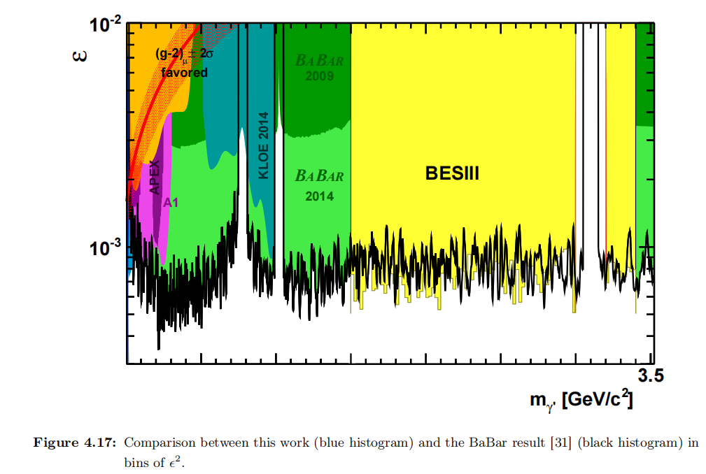
BESIII上探测暗光子的研究成果
成果1：通过正负电子对撞的初态辐射过程寻找暗光子
如果暗光子与标准模型物质耦合，则衰变$γ’→l^{+}l^{−}$是可能的（其中$l$表示轻子）
本研究分别采用了tag和untag方法探测了该过程，其主要本底道为$e^{+}e^{−}→γ_{ISR}γ^{∗}→γ_{ISR}μ^{+}μ^{−}$。使用了整个ψ（3770）数据集。在该数据集的统计范围内未发现任何信号证据。利用两年的数据得到的结果和 Babar 实验十年数据的结果精度相当。
数据样本
7

Slide 10
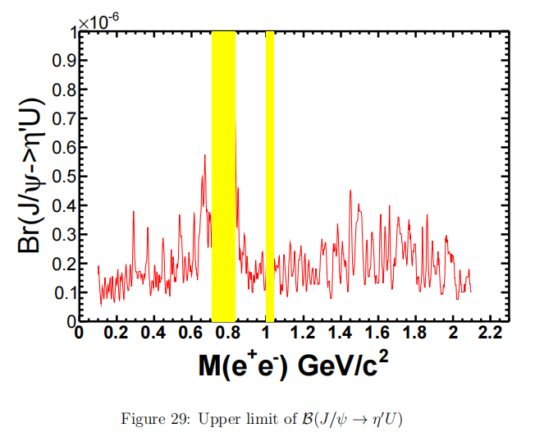
BESIII上探测暗光子的研究成果
成果2：利用J/ψ介子衰变寻找暗光子
本文试图寻找一种类似矢量的规范玻色子暗光子，其结果强烈依赖于对Dalitz衰变过程的理解。利用BESIII在2009年和2012年收集的13亿个J/ψ数据，还略微更新了分支比B（J/ψ→η⁰ e⁺e⁻）。
$$J/φ→ηe^{+}e^{−}$$
数据样本
7

